Slide 1
Rule-based Knowledge Graph Completion with Canonical Models
Zināšanu grafu pabeigšana ar noteikumiem balstītiem kanoniskiem modeļiem
Ronalds Rundāns 2024

Slide 2
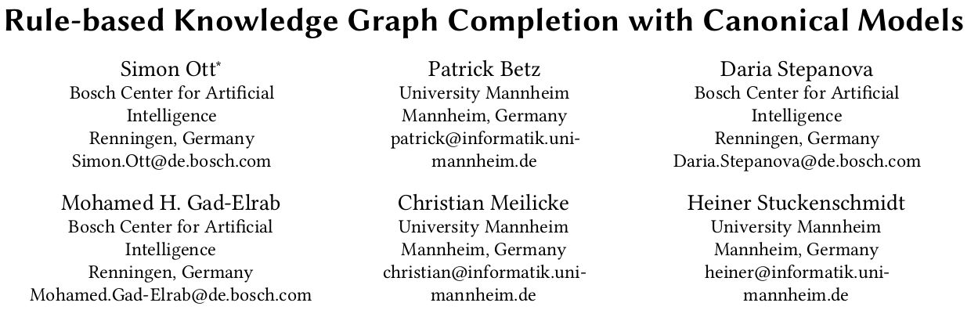
Izmantotā literatūra

Slide 3
Zināšanu grafi
Struktūra, kas parāda zināšanas par kādu domēnu.
Freebase
DBPedia
Google Knowledge Graph
Microsoft Satori

Slide 4
Bieži nepilnīgi
Miljardiem elementu un saišu
Knowledge graph completion (KGC) or link prediction

Slide 5
Risanāšanas metodes
Deep Learning
Ar noteikumiem - bāzēta pieeja – var izsekot katru minējumu līdz noteikumu ģenerēšanai un kādi fakti tos ietekmēja.

Slide 6
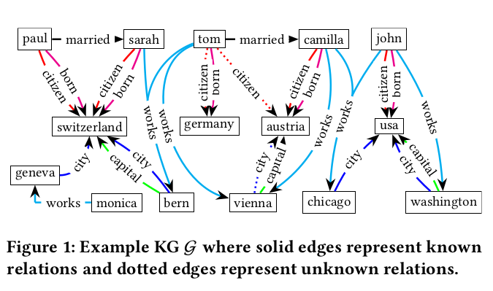
Grafa piemērs

Slide 7

Problēma
C ir konstanšu kopa (a.k.a. entities)
P ir bināru predikātu kopa (a.k.a. relations)
s ir subjekts
o ir objekts
p (s, o) – (“triple”) fakts

Slide 8
Kāda ir Toma pilsonība?
Vaicājums citizen(tom,?)
citizen(tom,germany) vai citizen(tom, switzerland) ?
Šiem vaicājumiem piešķirs varbūtību skaitļus, lai tos sarindotu
Automatizēta procedūra trūkstošo KG faktu konstatēšanai

Slide 9
Pabeigšanas vaicājums
Pabeigšanas vaicājumu parasti iegūst no testa “triple” kas ir viens no testa kopas “tripl - iem”.
Katrs “triple” sastāv no diviem vaicājumiem, pa vienam katram virzienam.

Slide 10
Testa kopa
Ja vaicājums citizen(tom,germany) ir testa kopa, tad jāatbild uz sekojošiem vaicājumiem:
citizen(tom,?) un citizen(?,germany) .
Attiecīgajam modelim ir jāprognozē un jāvērtē fakti tādi, ka lielāka vērtība dažām prognozēm nozīmē, ka tā ir ticamāka nekā prognoze ar mazāku vērtību.

Slide 11
Kas ir uz noteikumiem balstītas pieejas?
Noteikumu bāzes pieejas izpilde ir būtiski atkarīga no noteikumu apkopošanas(agregācijas) problēmas risinājuma, kas attiecas uz punktu skaita aprēķināšanu - prognoze, ko ģenerē vairākas kārtulas.

Slide 12
Kas ir uz noteikumiem balstītas pieejas?
Uz noteikumiem balstītās KGC metodes skaidri atspoguļo pareizību, kas atrodama KG.
Šos attēlojumus sauc par kārtulām, loģikas formulām vai klauzulām.
Tālāk ir parādīti daži noteikumi, ko var iegūt no piemēra KG.

Slide 13
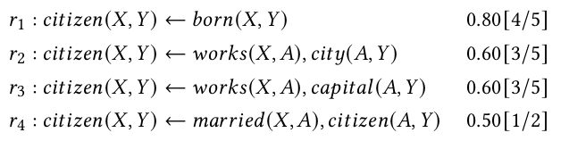
Noteikumi no Example KG

Slide 14


Trīs noteikumu tipi
Lielie burti – mainīgie.
mazie burti - konstantes, h(. . .) noteikuma galvas (head) atoms ar mērķa relāciju h
b1 (. . .) . . . bn (. . .) ir noteikuma ķermeņi(body) atomi.

Slide 15
Noteikumi no Example KG

Slide 16
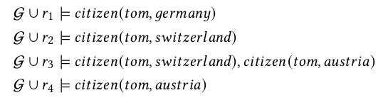
“Triples” no vaicājuma citizen(tom,?) ar noteikumiem no r1 līdz r4

Slide 17
Ko piedāvā šajā rakstā?
Ierosina uzraudzītu pieeju, lai uzzinātu pārsvērto ticamības vērtību katram noteikumam, lai iegūtu optimālu skaidrojumu par apmācības kopumu, ņemot vērā konkrētu agregācijas funkciju.

Slide 18
Max+ agregācija
Sakārto prognozes leksikogrāfiskā secībā.
Rezultāta pamatā ir noteikumu maksimums, kas deva prognozi.
Ja šī vērtība ir identiska divām prognozēm, tad rekursīvi kārtojot prognozes tālāk, izmantojot nākamos augstākos noteikumus, kamēr nav izšķiramas visas prognozes līdz vairākiem top k skaitā vai līdz visu noteikumu piemērošanai.

Slide 19

Noisy-or agregācija
Modelis, lai raksturotu attiecības starp mainīgajiem Baijesas nosacītās varbūtības tabulā, un apraksta varbūtību, ka vismaz viens noteikums, kas paredzēja saiti, paredzēja to pareizi.
Rt ⊆ R ir prognozētie noteikumi no “triple” t, kam piešķir:

Slide 20
Noisy-or
Mainīgie lielumi, kas parādās varbūtības tabulā, mūsu darba kontekstā atbilst apgūtajiem noteikumiem.
Kārtulām saistītie svari nav mācīti, tādēļ bieži sliktāki rezultāti nekā Max+.

Slide 21
Noteikumu r uzticamība
Noteikums r , tā uzticamība ( confidence) ir:
conf (r ) = T P/(T P + F P + lc ), kur
FP-False positives
TP -true positives
maza konstante lc > 0
Relatīvs skaitlis – patiesās vērtības no visiem likuma minējumiem.

Slide 22
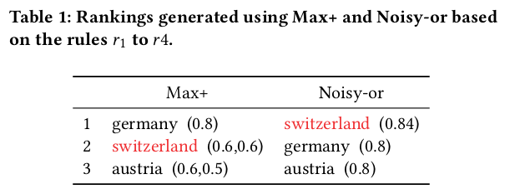
Melns = pareizi, sarkana = nepareizi

Slide 23
Rangu rezultāti
Switzerland ir uzpūsta vērtība no r2 un r3
Tā kā nav zināms, ka Vīne ir pilsēta Austrijā, r2 neprognozē pilsoni (Tom, Austria), kas neļauj Max+ ģenerēt pareizu vērtību.

Slide 24
Metode
Šajā rakstā autori mēģina atrisināt noteikumu ticamības apkopošanas problēmu, iegūstot modificētu ticamības punktu variantu ar Noisy-or modeli.

Slide 25
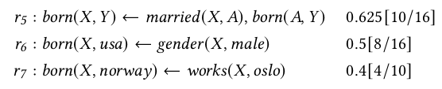
Papildus noteikumi

Slide 26
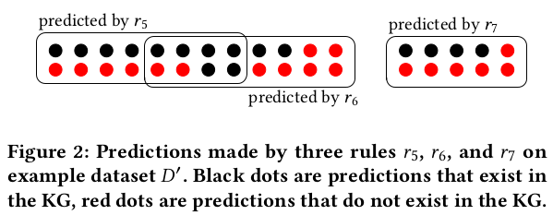
Melns=eksistē, sarkans=neeksistē

Slide 27
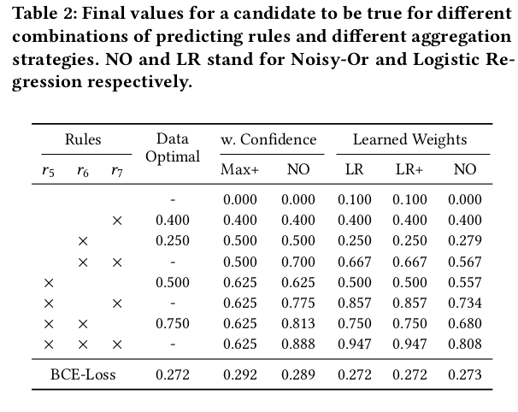

Slide 28
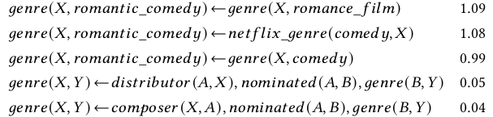
Noteikumu punktu interpretējamība
film genre (the_love_guru, ?) => romantic_comedy

Slide 29
Secinājumi
Lai uzlabotu noteikumu apkopošanas kvalitāti, apskatījām pieeju noteikumu uzticamības iegūšanu ar uzraudzību no datiem ar loģistisko regresiju.
Ierosinātā metode parādīja labākus vai salīdzināmus rezultātus ar pašreizējiem neironu modeļiem, ja tos testēja pēc ievērojamiem etaloniem, lai gan izmantoja vienkāršākus modeļus.
Svarīgi, ka ierosinātās prognožu vērtēšanas metodes ir elastīgas, jo tās var izmantot papildus ikvienai noteikumu apguves sistēmai.

Slide 30
Jautājumi?

